Slide 1

МАСТЕР-КЛАСС
районный конкурс
«УЧИТЕЛЬ ГОДА - 2017»
учитель МБОУ «Североонежская школа»
Введенский Юрий Илмарсович
п.Плесецк
17 марта 2017

Slide 2
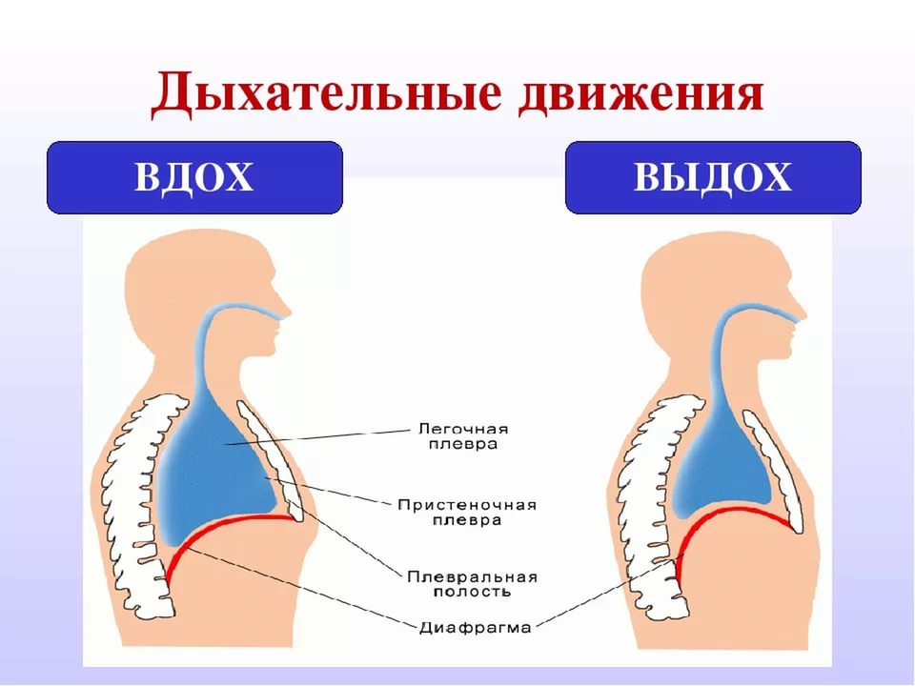

Slide 3
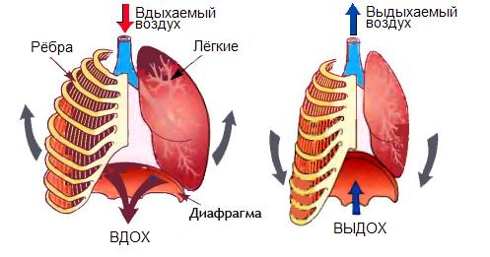
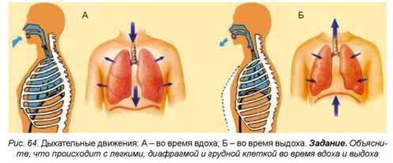

Slide 4
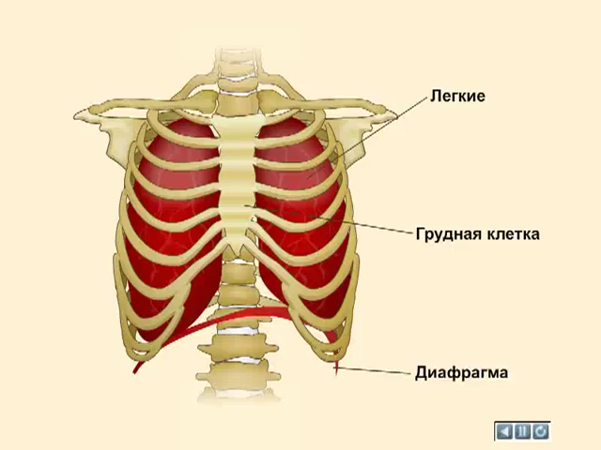

Slide 5
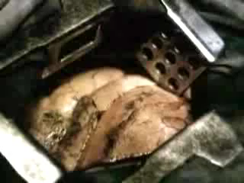

Slide 6
ЦЕЛЬ:
- Изготовить модель легких, имитирующую дыхательные движения

Slide 7
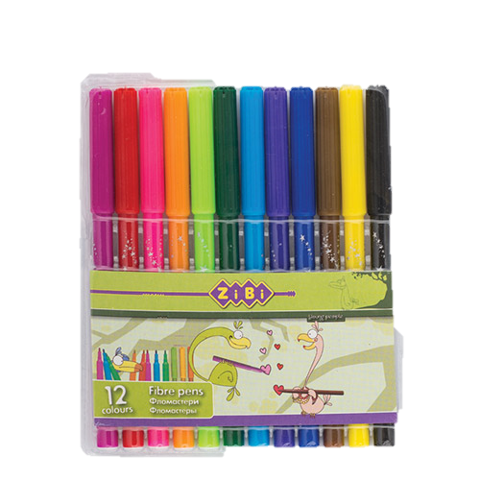
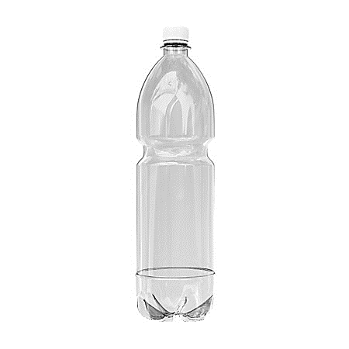
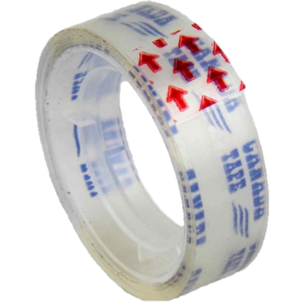
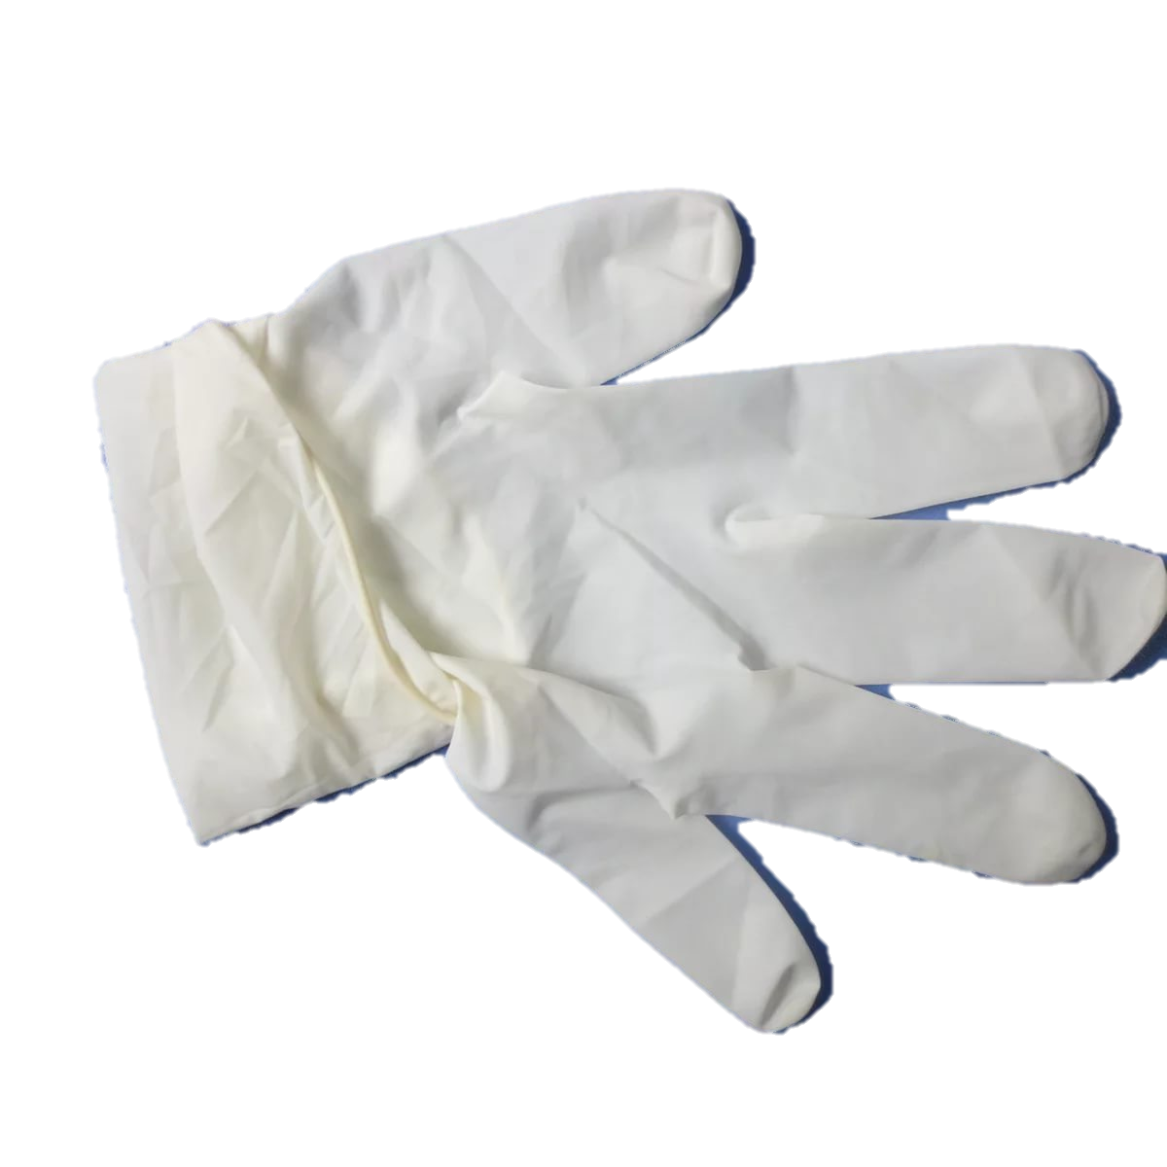
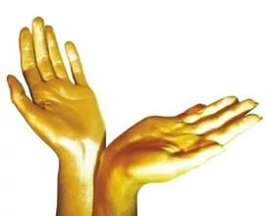
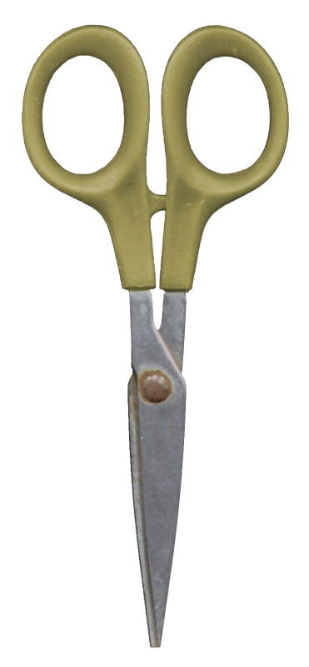
Материалы:

Slide 8


Slide 9
